Slide 1
PortPolyo PRESENTATION
Castle Guarder
지 찬곤
◀
▶
◀
▶

Slide 2
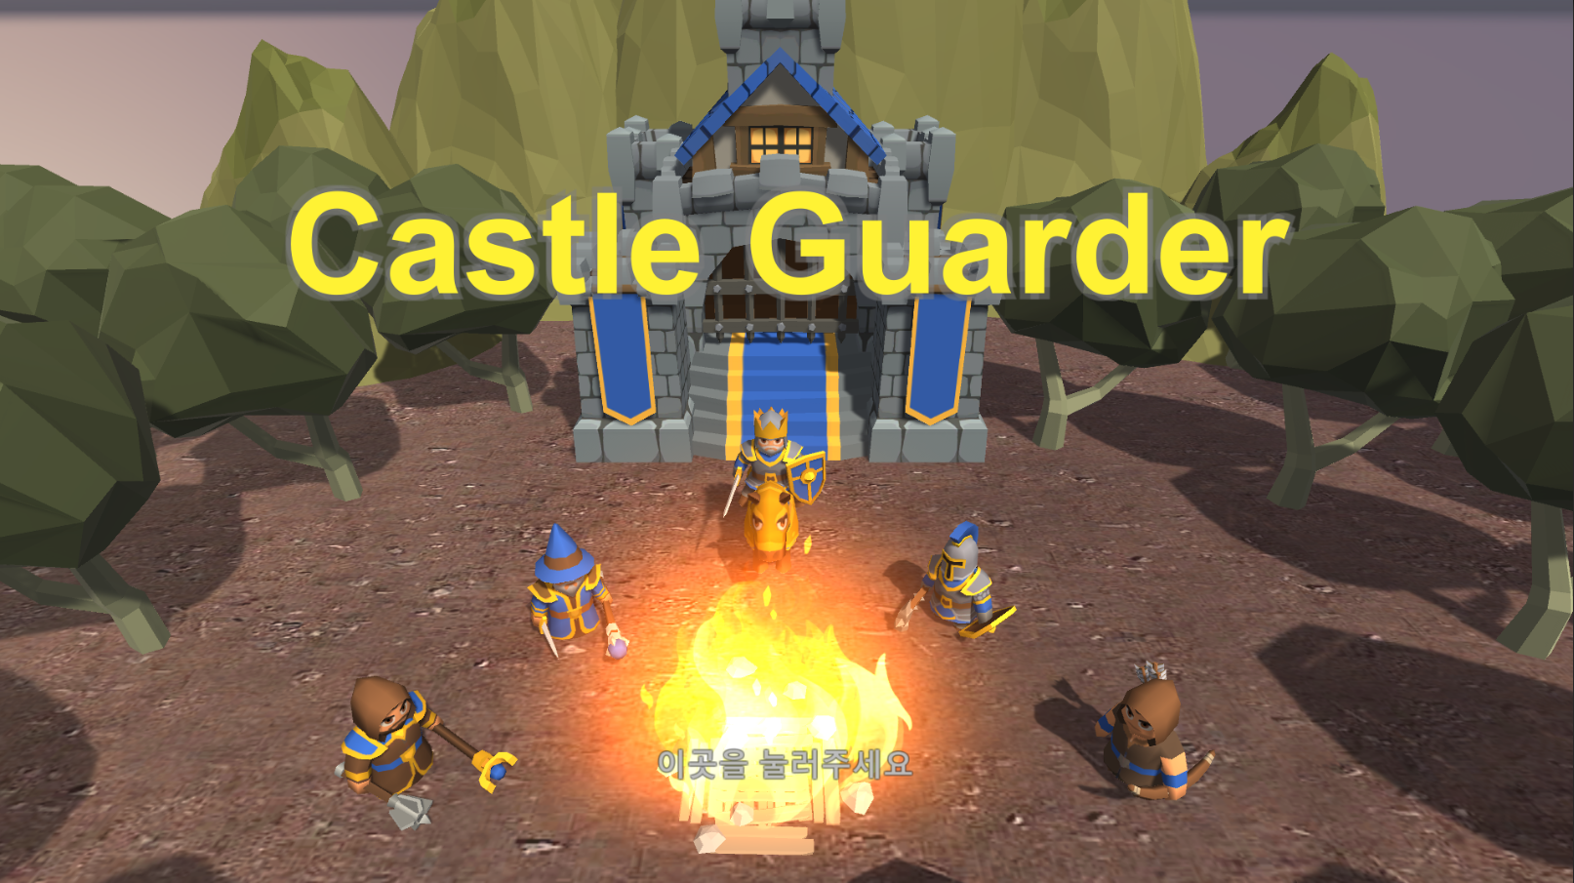
◀
▶
◀
▶

Slide 3
구현한 내용
테이블 기반 배치
멀티맵을 이용한 퀘스트 데이터
오브젝트풀링을 이용한 몬스터 소환, 이펙트 처리
스크롤뷰를 이용한 미니맵
네비게이션을 이용한 자동사냥
6. 포스트 프로세싱을 사용
7. 카메라 연출
8. TrailRenderer를 이용한 잔상효과
Polybrush를 이용한 멀티 텍스쳐
던전 구현, 인벤토리 구현
◀
▶
◀
▶

Slide 4
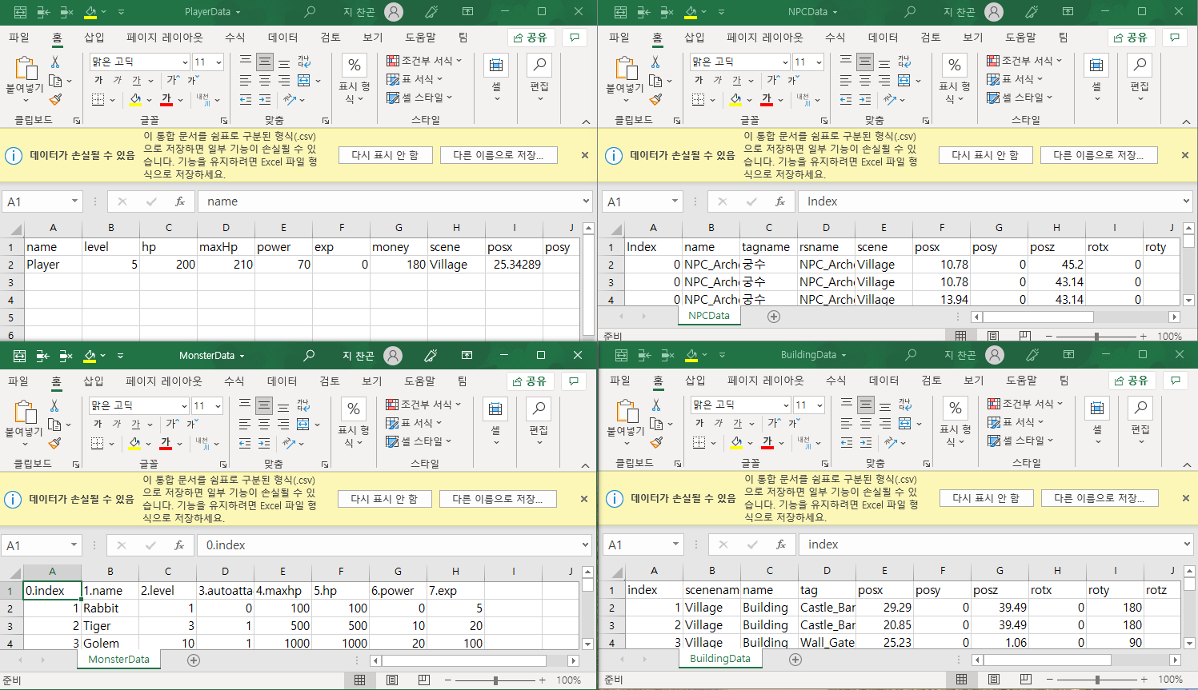
프로그램 실행 스크린샷
1. 테이블
◀
▶
◀
▶

Slide 5
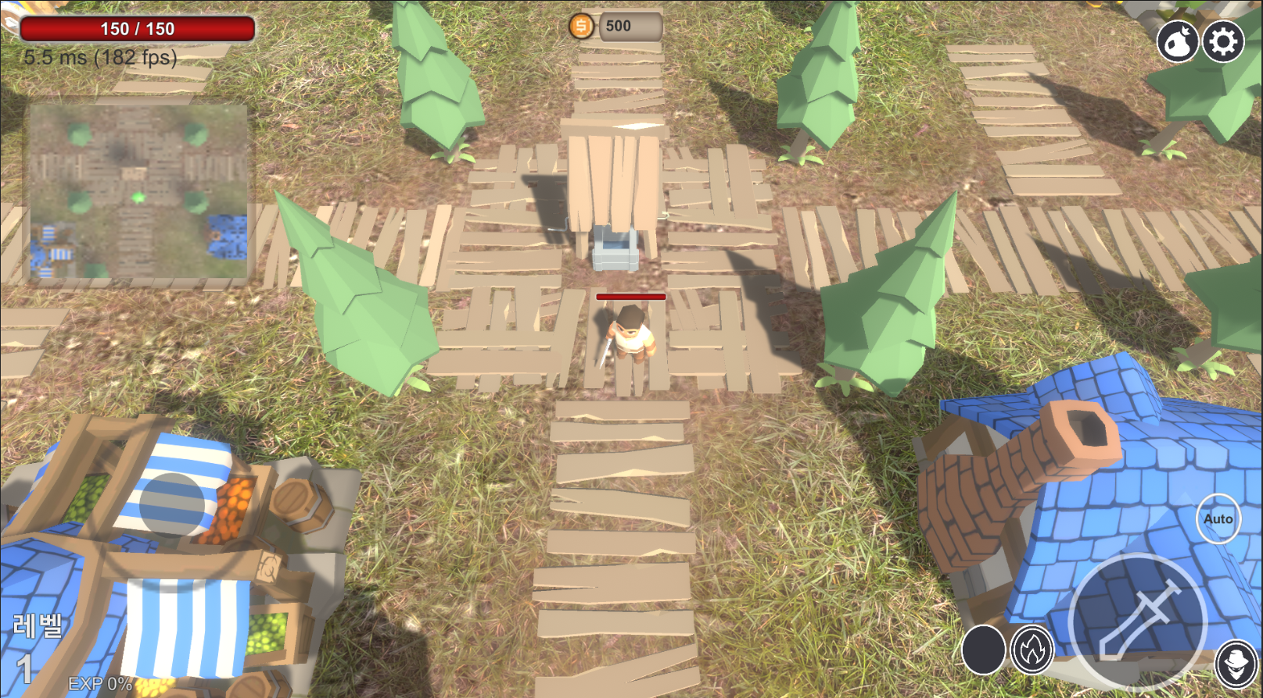
프로그램 실행 스크린샷
2. 메인화면
◀
▶
◀
▶

Slide 6
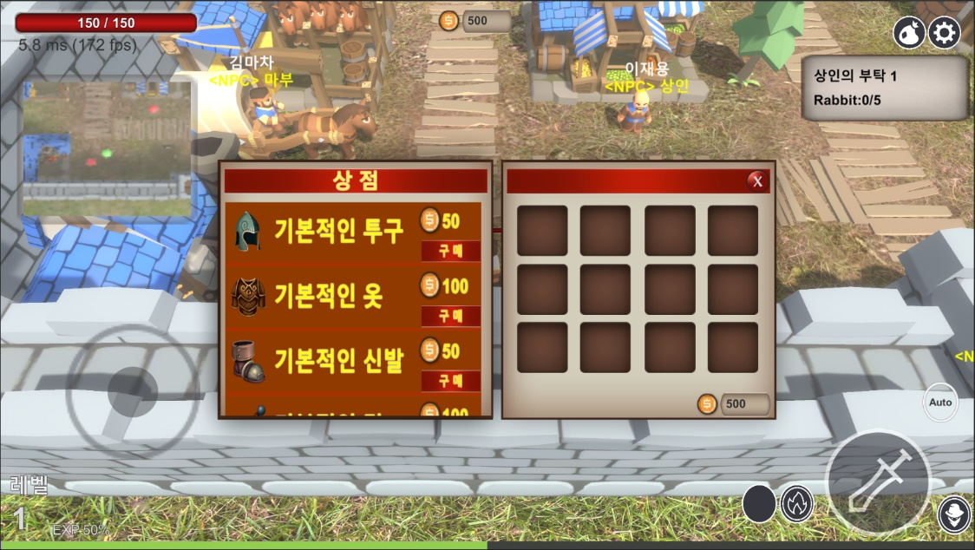
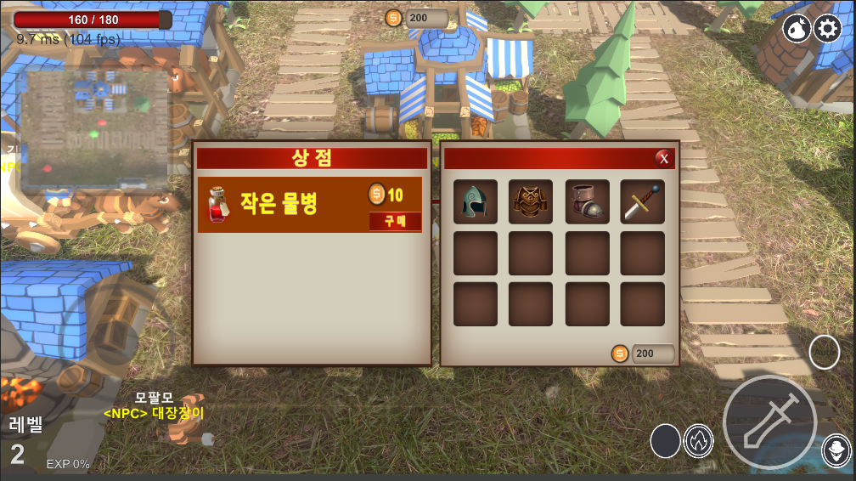
프로그램 실행 스크린샷
3. 상점
1
2
◀
▶
◀
▶

Slide 7
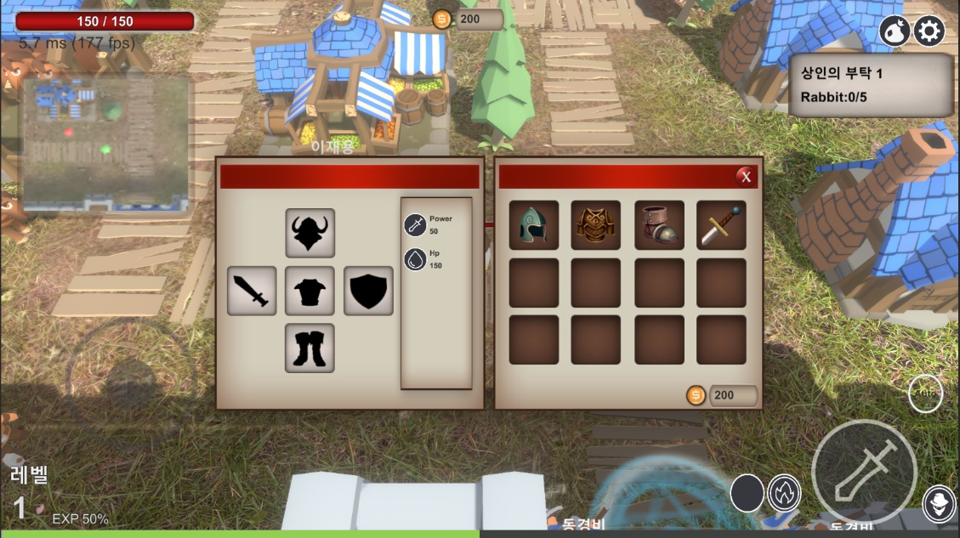
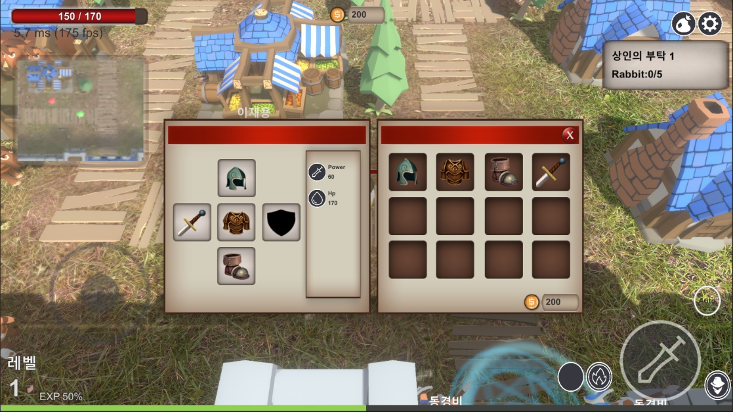
프로그램 실행 스크린샷
4. 인벤토리
◀
▶
◀
▶

Slide 8
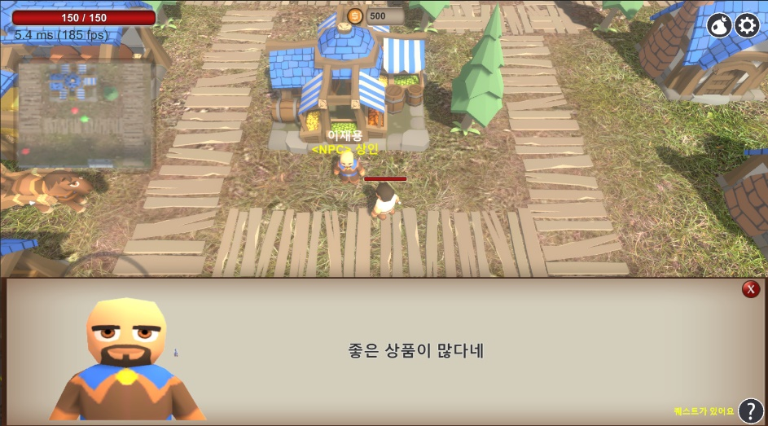
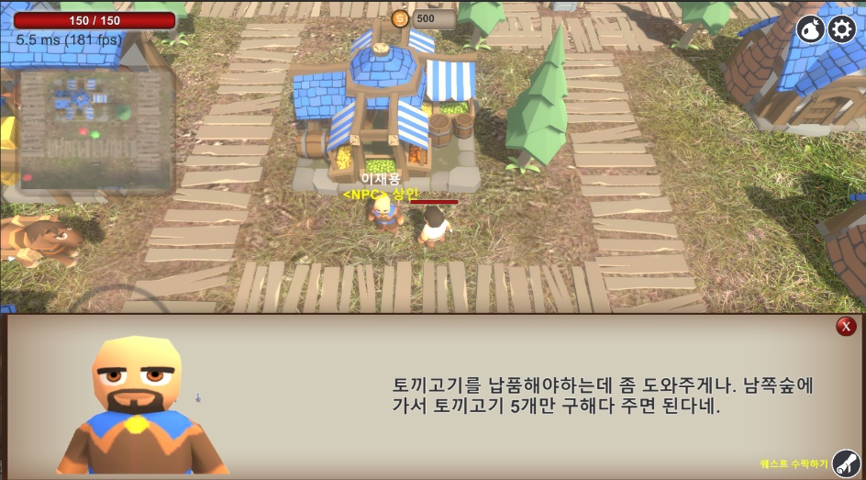
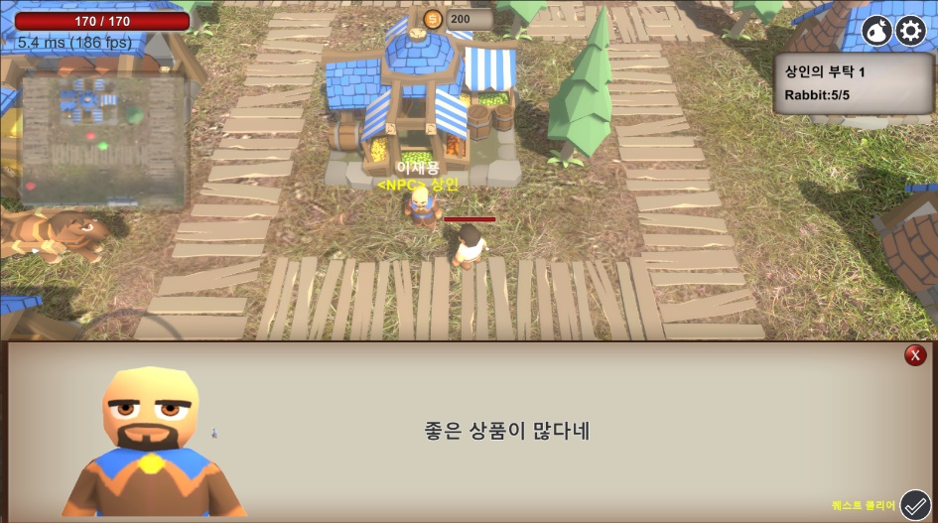
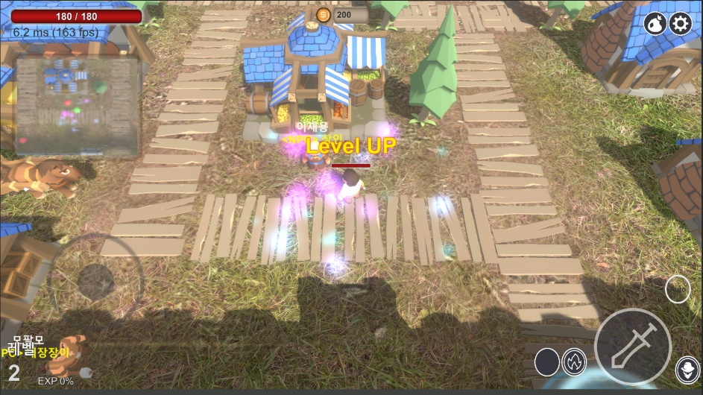
프로그램 실행 스크린샷
5. 퀘스트
◀
▶
◀
▶

Slide 9
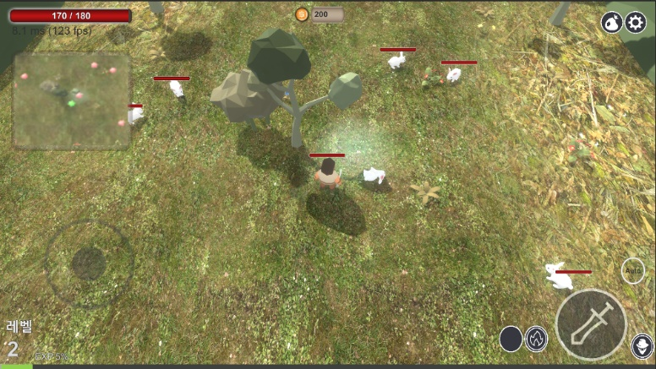
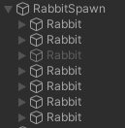
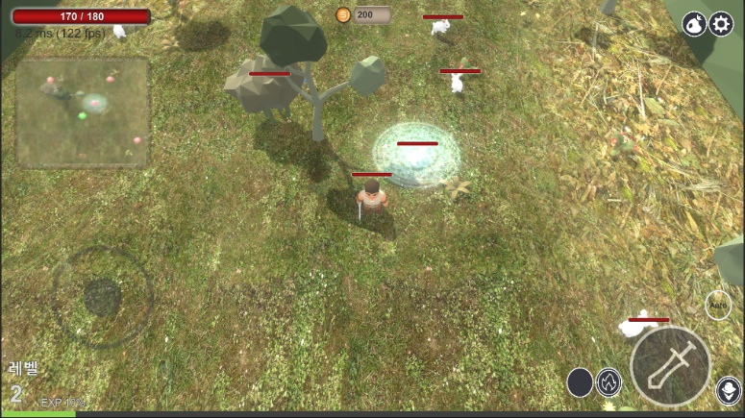
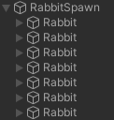
프로그램 실행 스크린샷
6. 오브젝트풀링(몬스터 스폰)
◀
▶
◀
▶

Slide 10
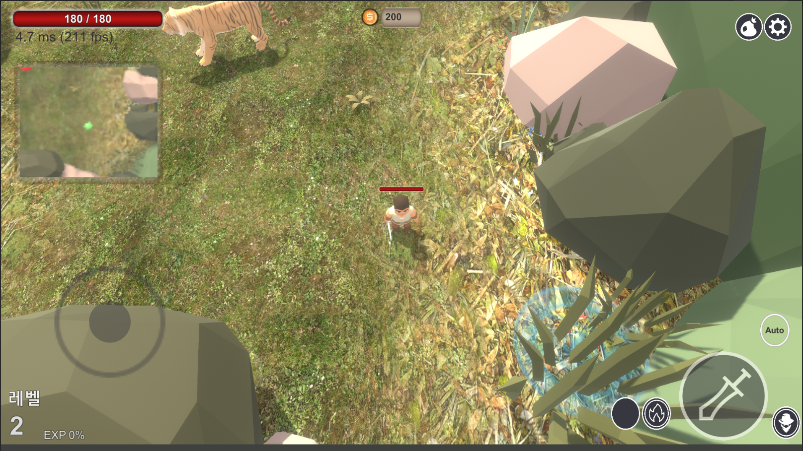
프로그램 실행 스크린샷
7. Terrain에 VertexMultiTexture 사용
◀
▶
◀
▶

Slide 11
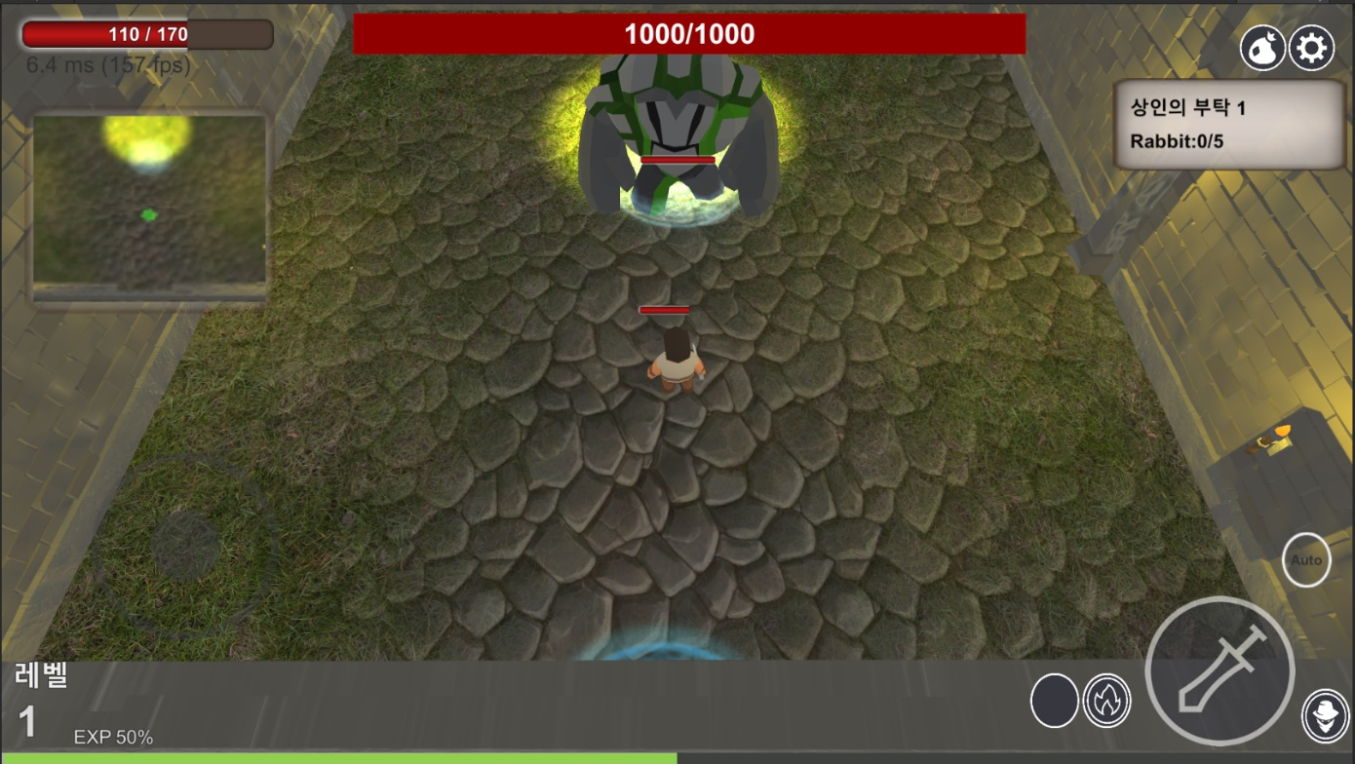
프로그램 실행 스크린샷
8. 던전
◀
▶
◀
▶

Slide 12
참고
영상 URL :
https://blog.naver.com/wlrhs6331/222519780333
대표 코드 URL :
https://github.com/Jichangon/ChangonGame/blob/main/GameManager
◀
▶
◀
▶

Slide 13
- End -
◀
▶
◀
▶

